Slide 1
第二次上机
时间：10月20日 ，19:00-22:00
地点：西区电一楼机房1厅
内容：运算规则&控制语句
  实验指导书2.2.3自主编程练习（表达式）1、2、3任选其中一小题，实验报告交，实验评分不提交；
  实验指导书2.3.3自主自主编程练习1、2、3、4、8（3）、10、13
  其中2（分段函数）、3（整除问题）要在实验报告画流程图

Slide 2
C语言编程规范
命名规范
注释规范
头文件
函数规范
宏定义
变量规范
编程实践

Slide 3
实验的编程规范
必须包含所使用函数的头文件；
main函数名前面必须有类型int，结尾必须有return语句；
标识符的命名要清晰、明了，有明确含义；
变量赋初值；
使用空格进行缩进，每次缩进4个空格；
switch 语句的 case/default 要缩进一层；
分支语句和循环体用大括号括起来；
有适当的注释（至少要有一条程序功能的说明）；

Slide 4
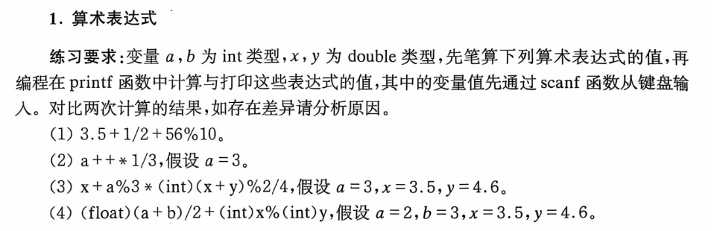
实验指导书2.2.3自主编程练习（表达式）1

Slide 5
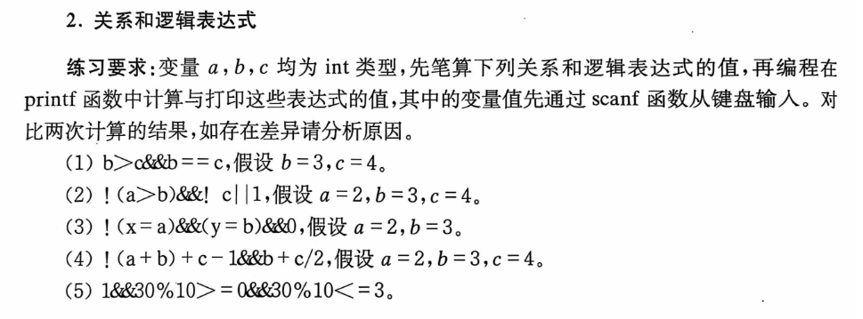
实验指导书2.2.3自主编程练习（表达式）2

Slide 6
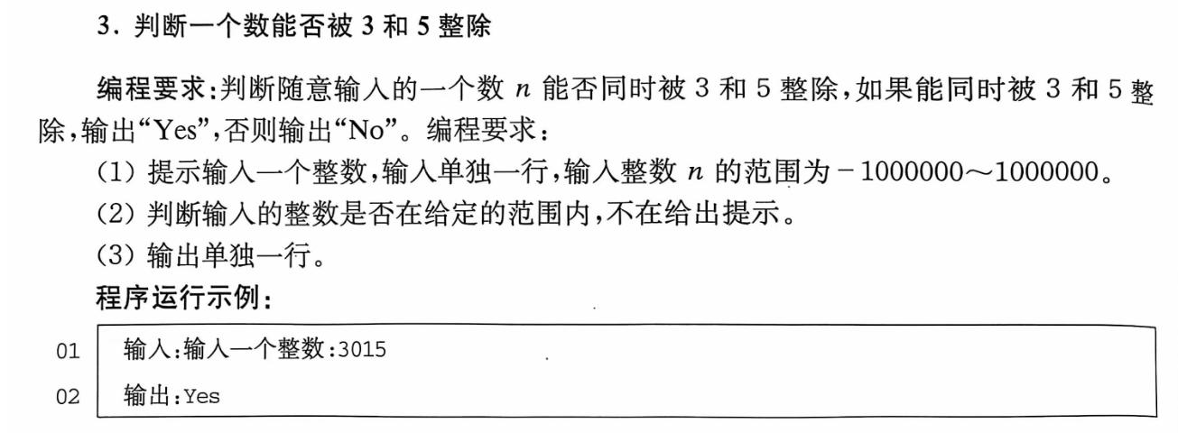
实验指导书2.3.3自主自主编程练习3

Slide 7
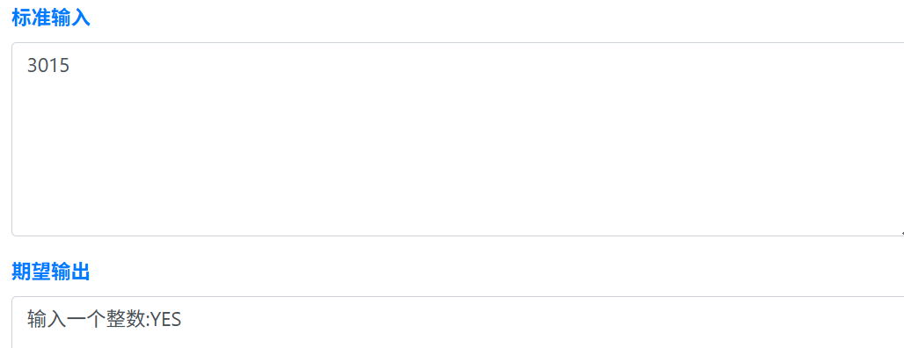
注意，这题系统里面题目提示的输入输出和实际期望输入输出不同，按照ppt的格式来。

Slide 8
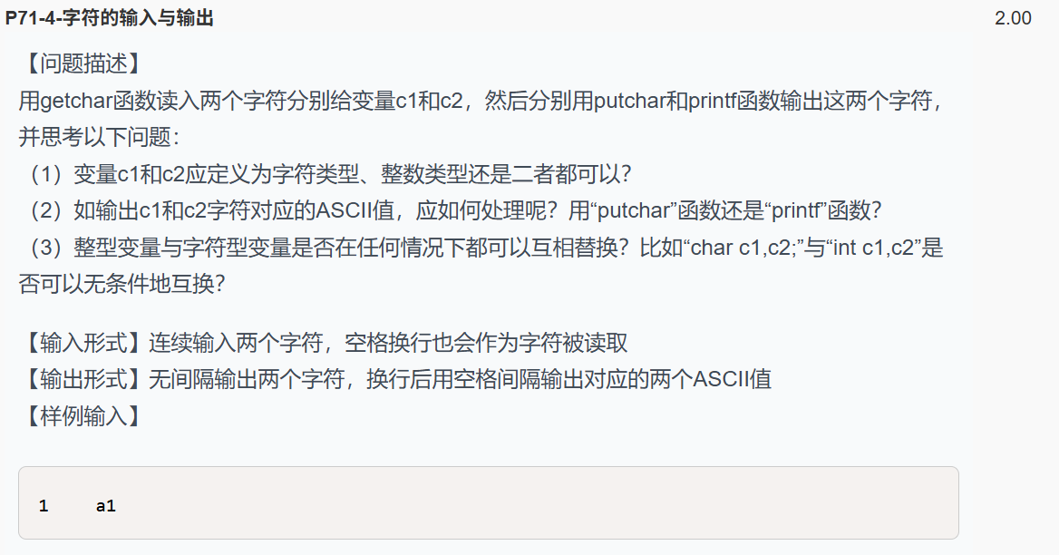
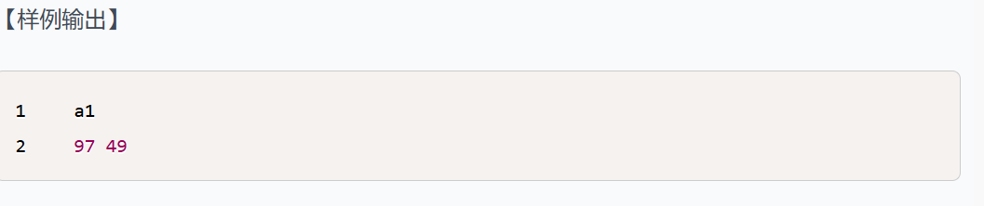

Slide 9
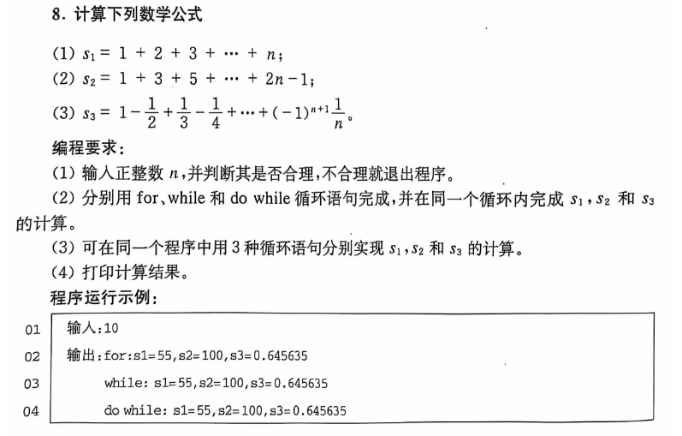
实验指导书2.3.3自主自主编程练习8(3)

Slide 10
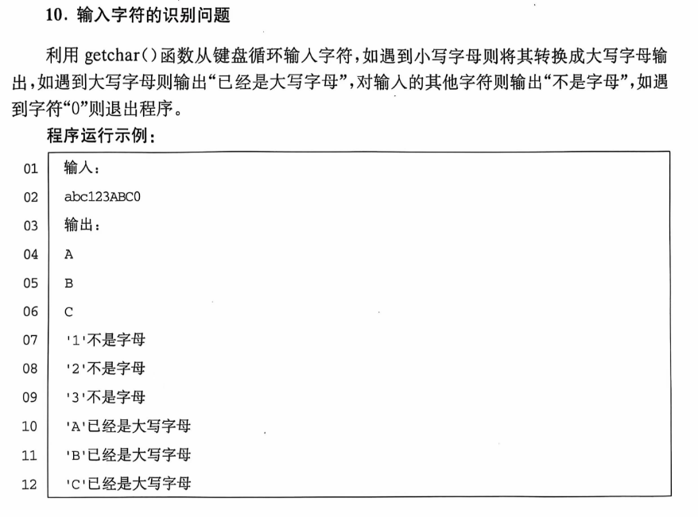
实验指导书2.3.3自主自主编程练习10
(统计数字、小写、大写字符和其它字符的出现次数)

Slide 11
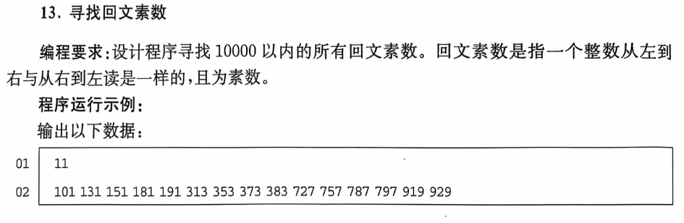
实验指导书2.3.3自主自主编程练习13

Slide 12
  选做题1：找出1～99之间的全部同构数。同构数是这样一组数：它出现在平方数的右边。 例如：5是25右边的数，25是625右边的数，5和25都是同构数。
  选做题2：实验指导P76猜数字游戏

